Slide 1

Деятельность молодежных читательских клубов как средство позитивной самореализации молодежи.
Елена Владимировна Корниленко, заведующая сектором социализации молодежи ЦГБ
МБУК Североморская ЦБС
г. Североморск Мурманской области

Slide 2




Центральной городской библиотеке – 60.
В честь юбилея город расцветает.
С ним заодно среди весенних дней
Библиотека наша отмечает
Шестидесятый юбилей.
В. Соловьев

Slide 3
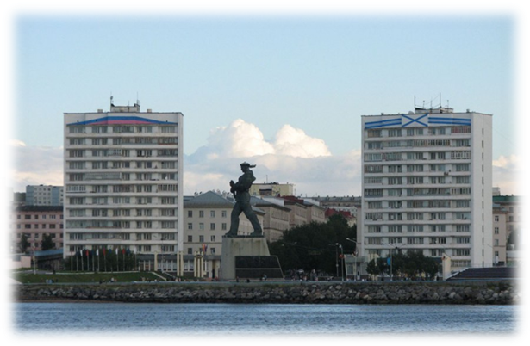
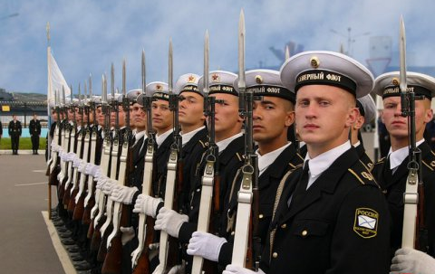

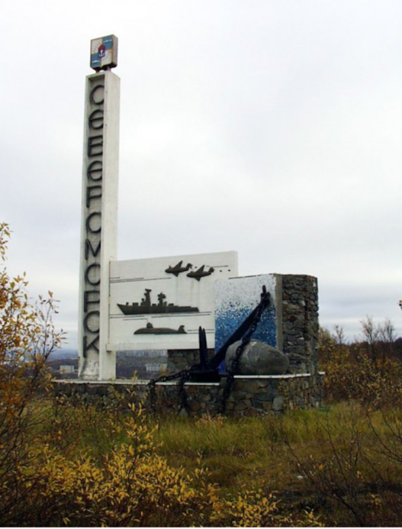
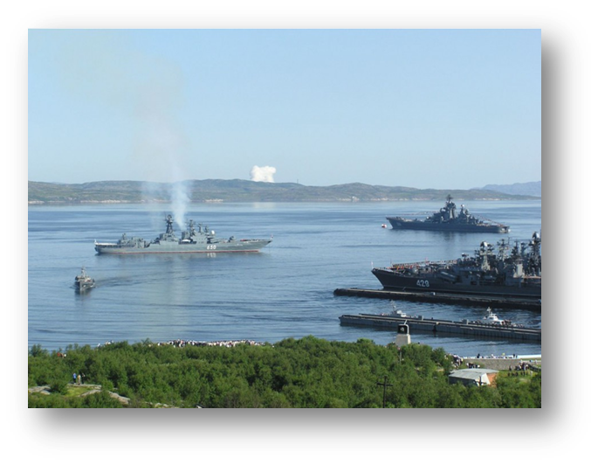
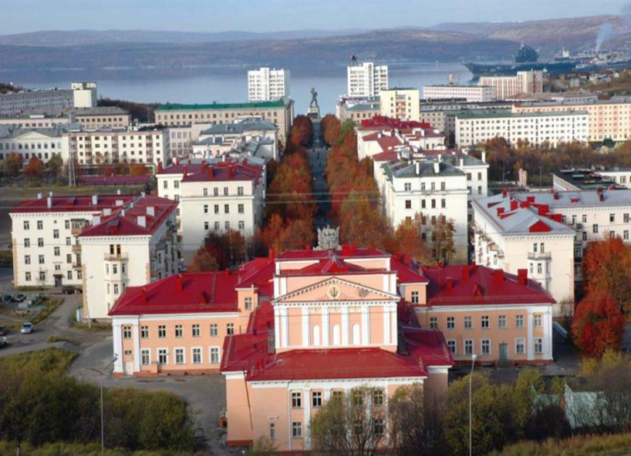
Североморск – столица Северного Флота

Slide 4

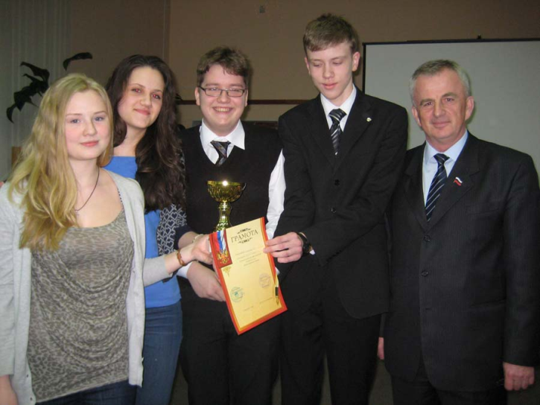
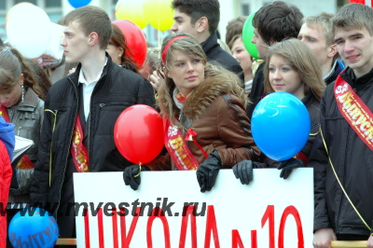
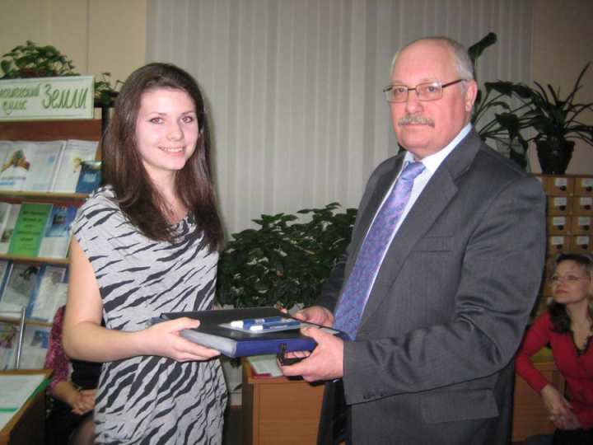
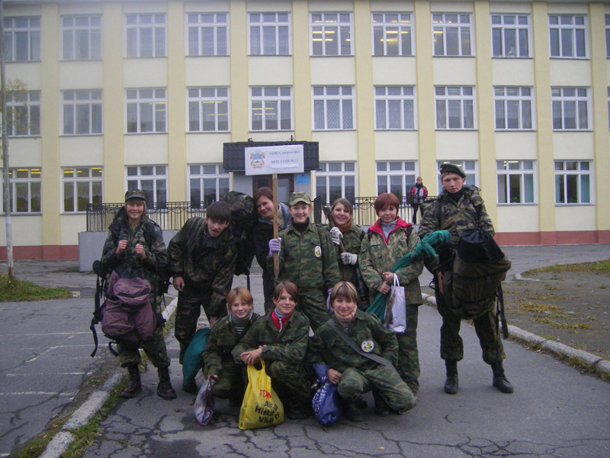
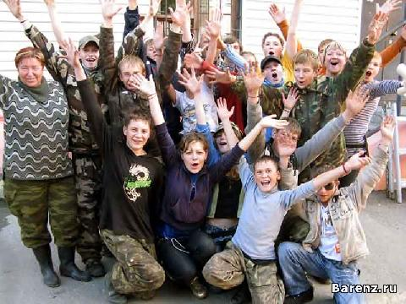
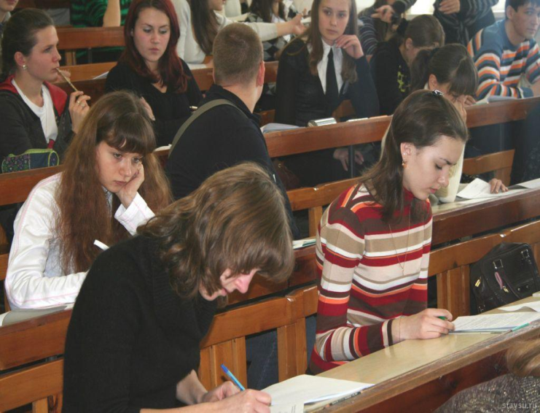
Молодежь Североморска

Slide 5

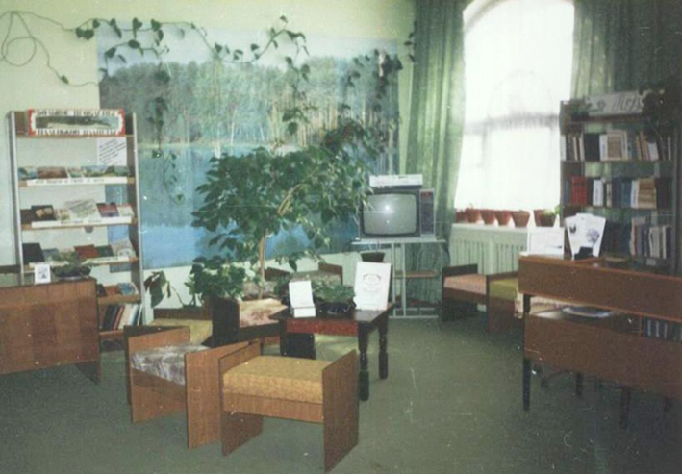
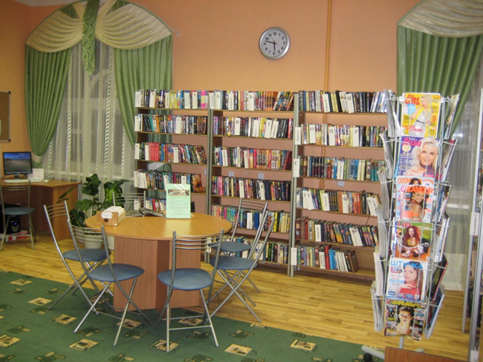
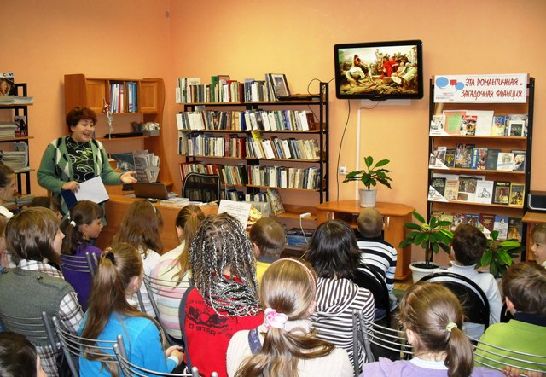
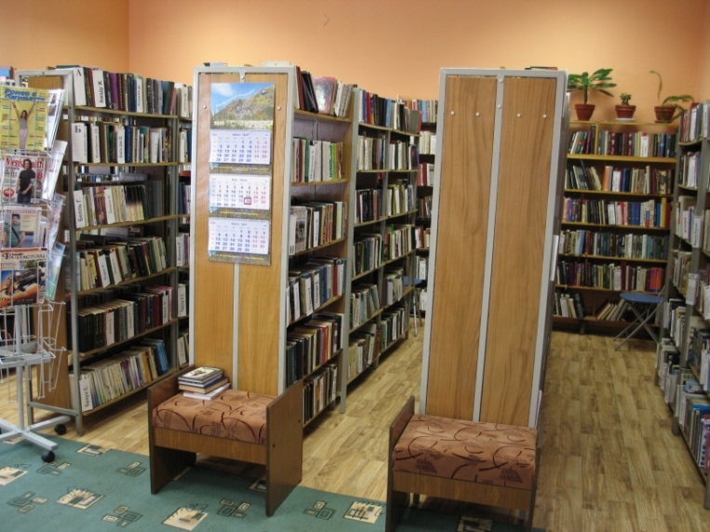
Юношеский абонемент
ЦГБ
1995 год
2008 год

Slide 6

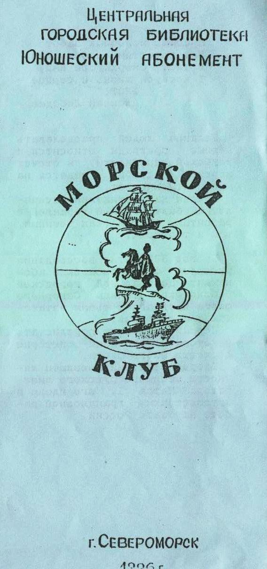



Slide 7


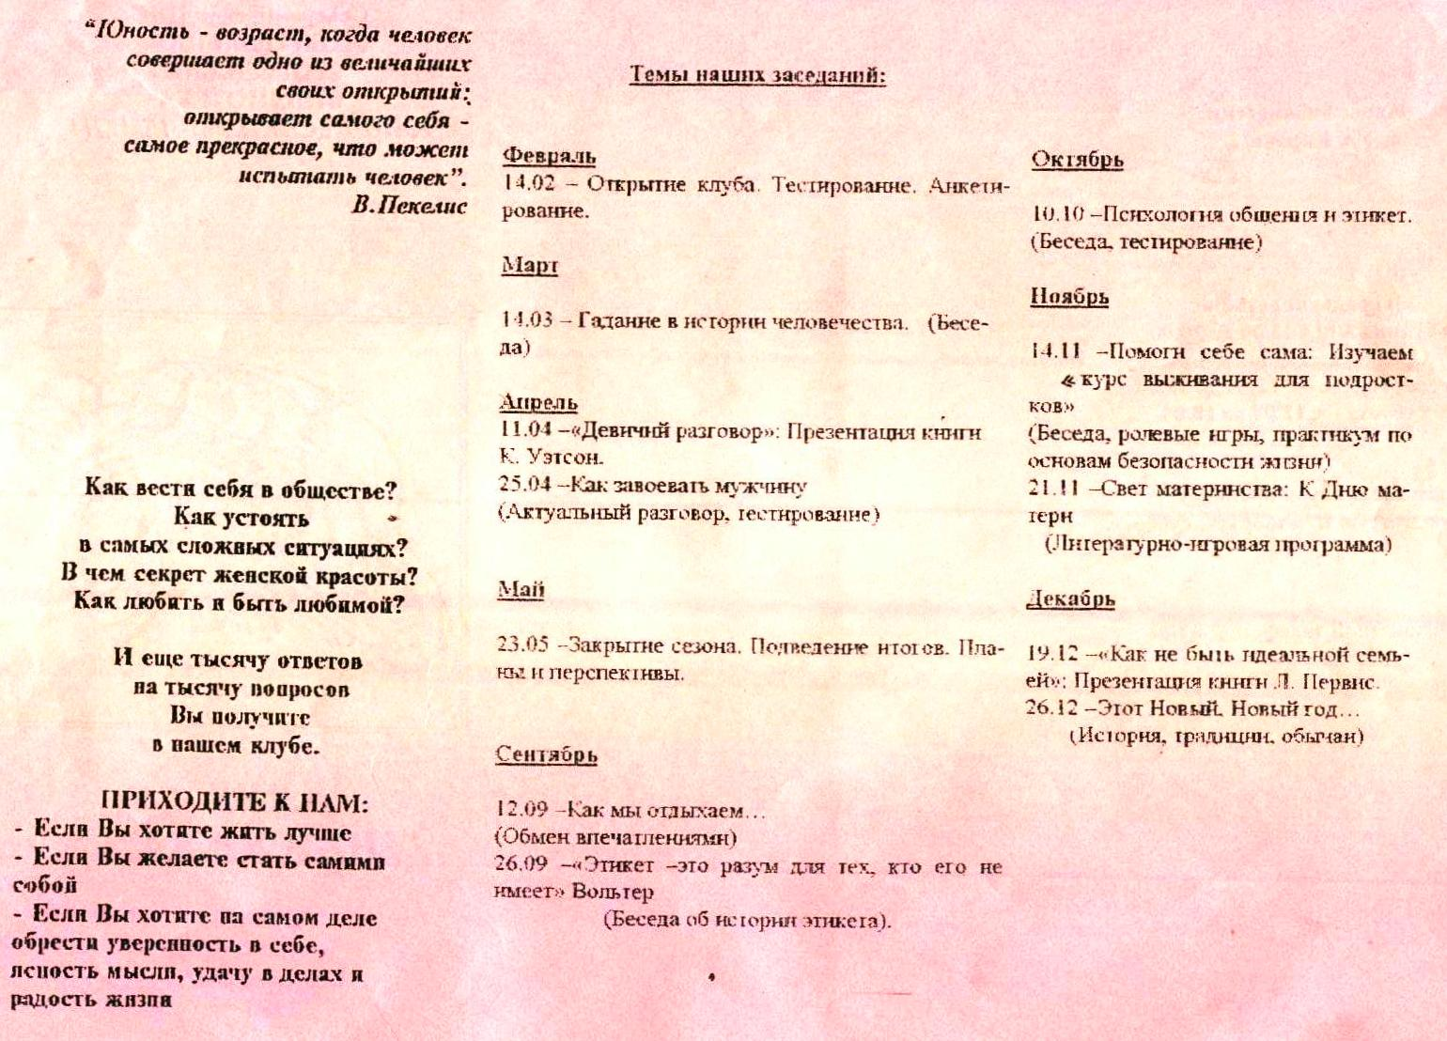
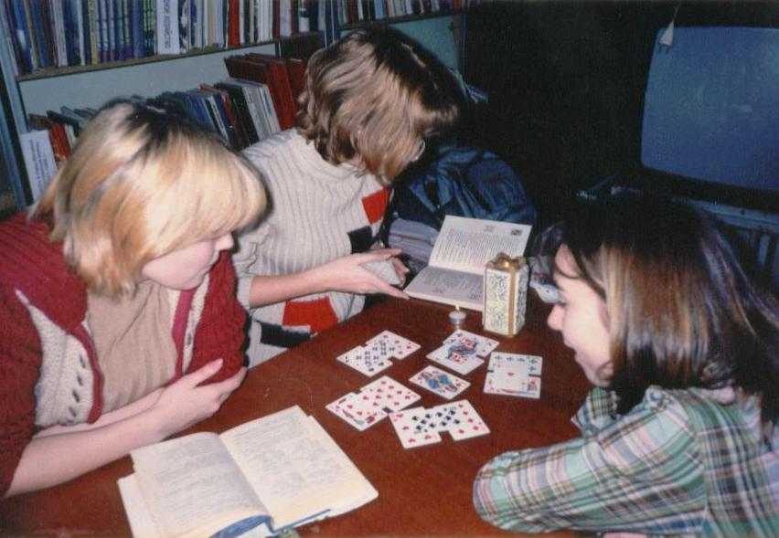
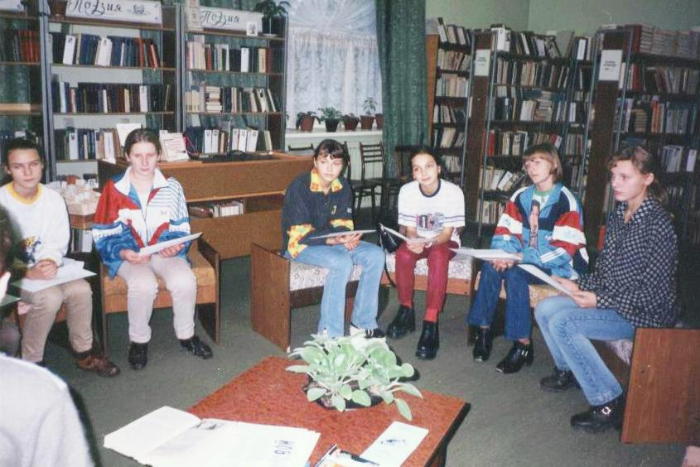

Slide 8

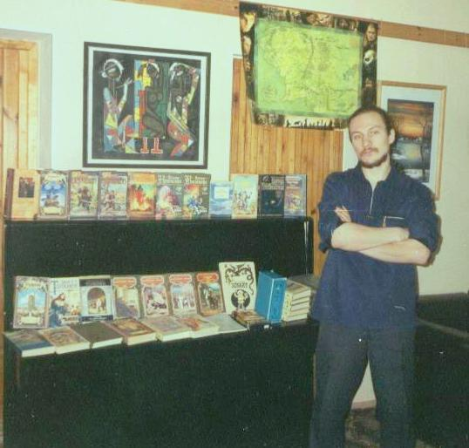
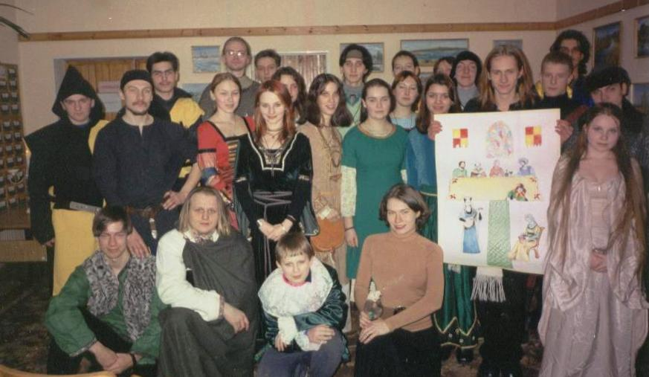
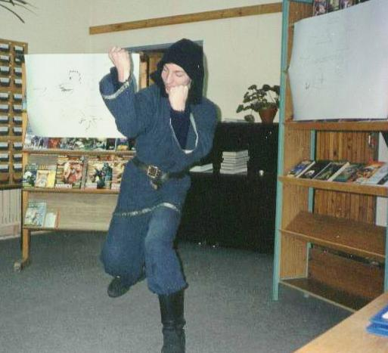
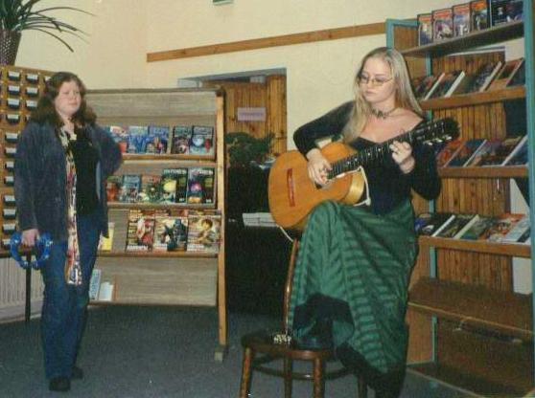
«HOMO LUDENS» – Люди играющие

Slide 9
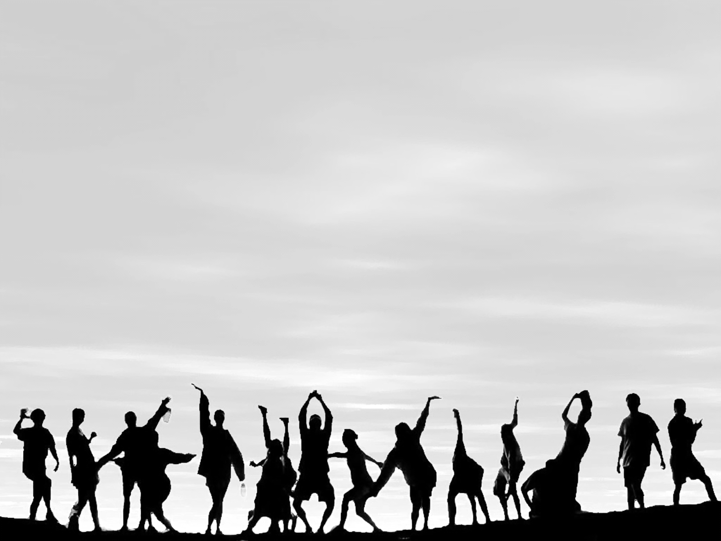
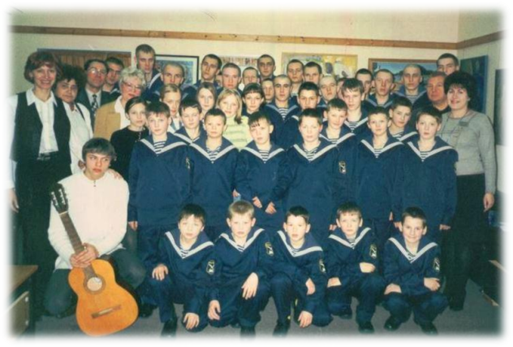


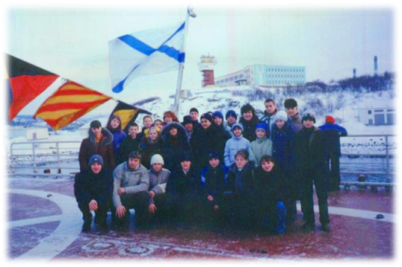

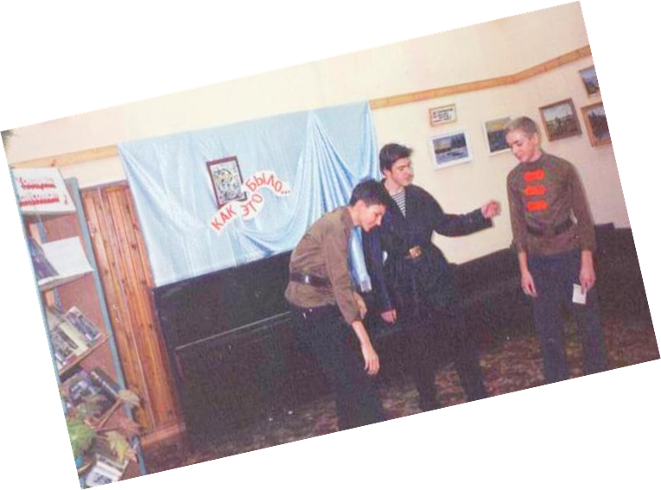

Slide 10

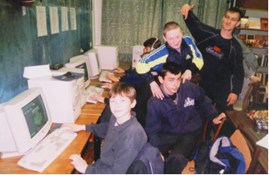
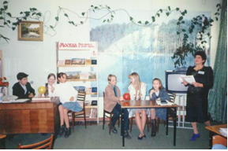
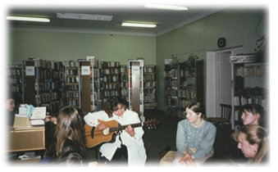
2001 год - Центр информационной поддержки молодежи

Slide 11





2003 год

Slide 12

Открываем новый клуб:
Насколько предмет объединения людей интересен?
Будет ли интерес к теме продолжителен?
Вписывается клуб в общую концепцию деятельности библиотеки?

Slide 13

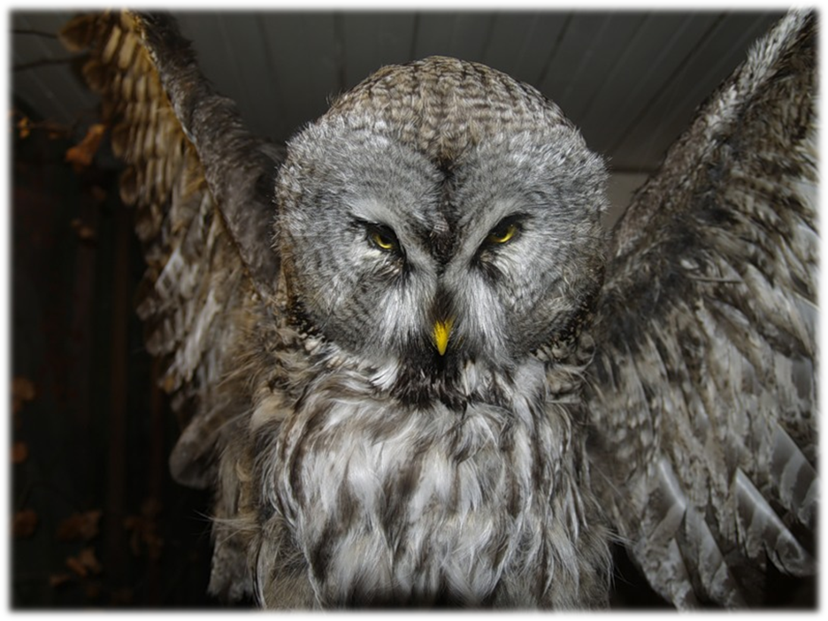
Клуб интеллектуальной игры «ЧТО? ГДЕ? КОГДА?»

Slide 14

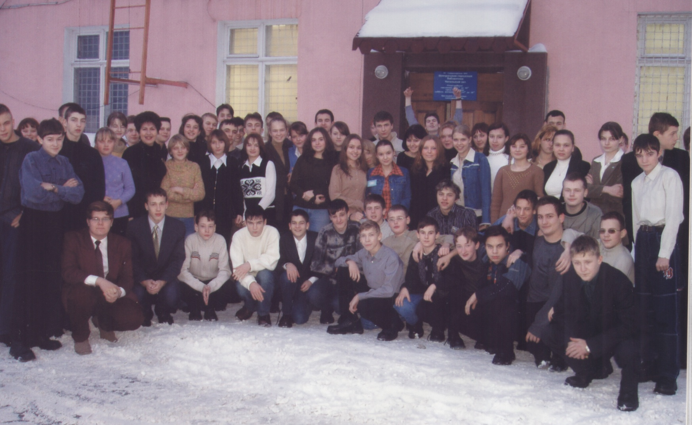
24 ЯНВАРЯ 2004 г. –
ОТКРЫТИЕ СЕВЕРОМОРСКОГО ОТДЕЛЕНИЯ КЛУБА

Slide 15

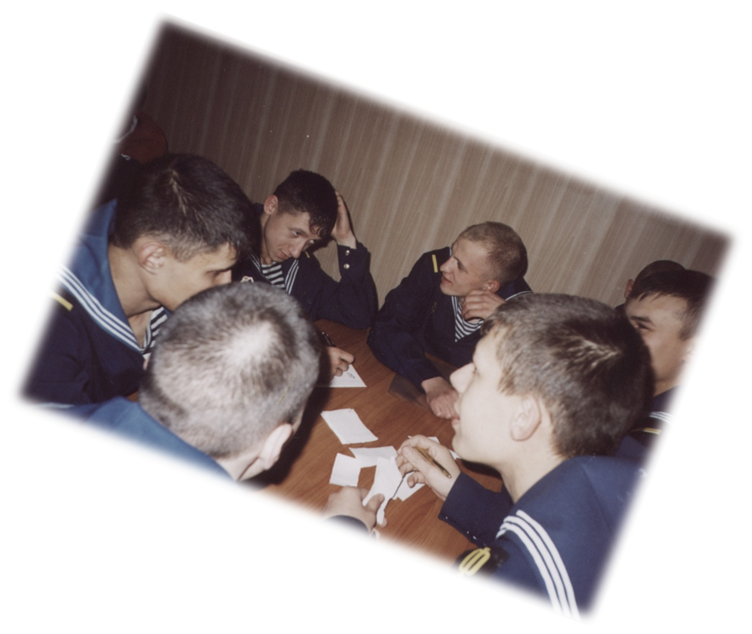
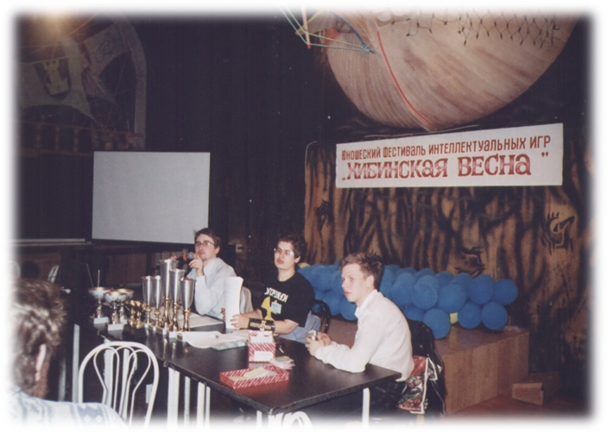
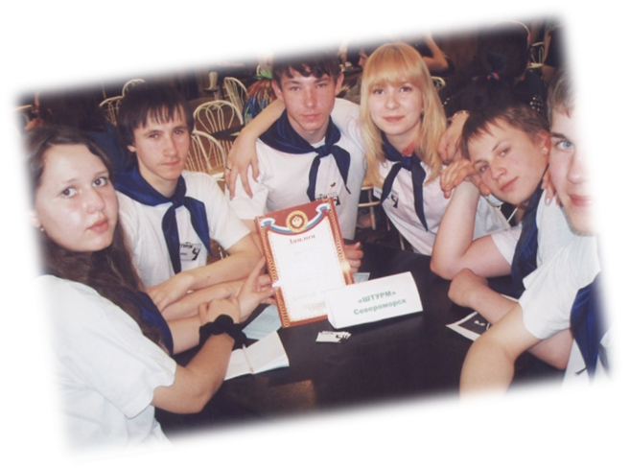
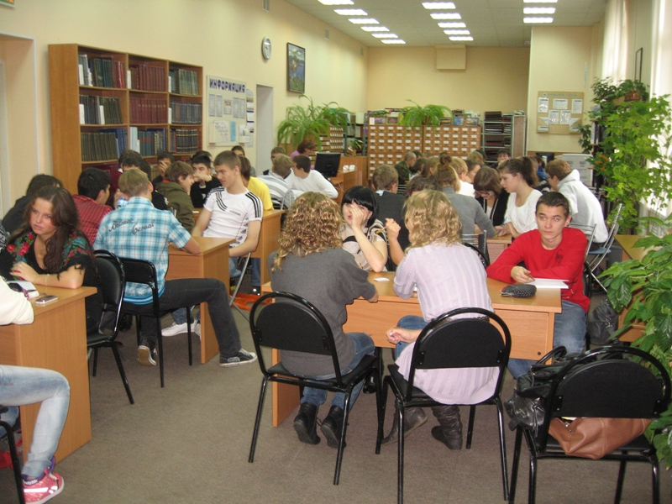
Клуб «ЧТО? ГДЕ? КОГДА?»

Slide 16

Пять причин необходимости вступить в клуб "Что? Где? Когда?":
1. Проверить свои знания, логику и мышление, добавить «парочку извилин».
2. Найти новых друзей, увлеченных общими интересами «убить время с пользой».
3. Создать свою сплоченную команду единомышленников, которым нечего делать рано утром в воскресенье.
4. Учиться концентрировать свои силы, внимание, внутренний потенциал в экстремальных условиях, когда нужно «порвать всех».
5. Участвовать в выездных турнирах игры «Что? Где? Когда?» в других городах России, чтобы показать, на что мы способны.

Slide 17

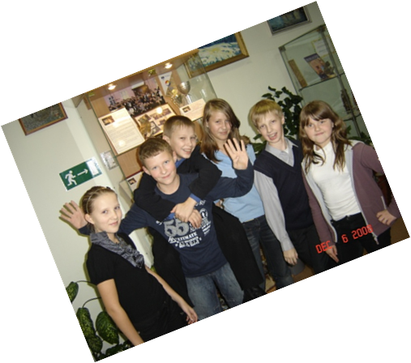

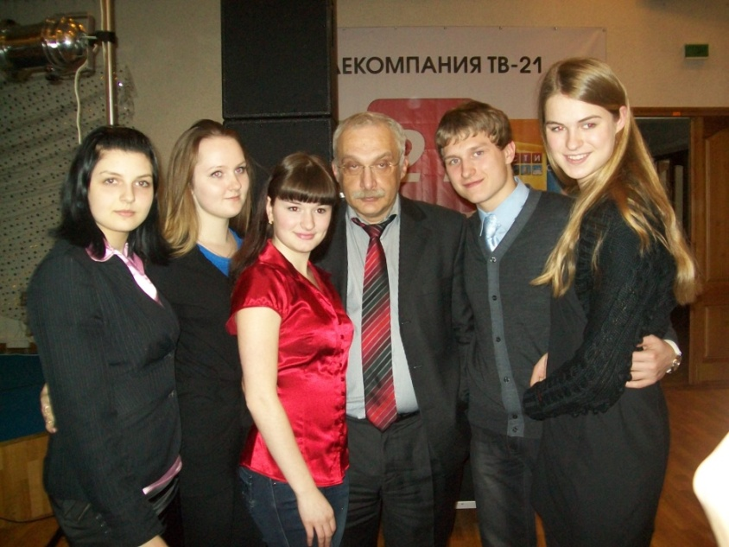

Slide 18
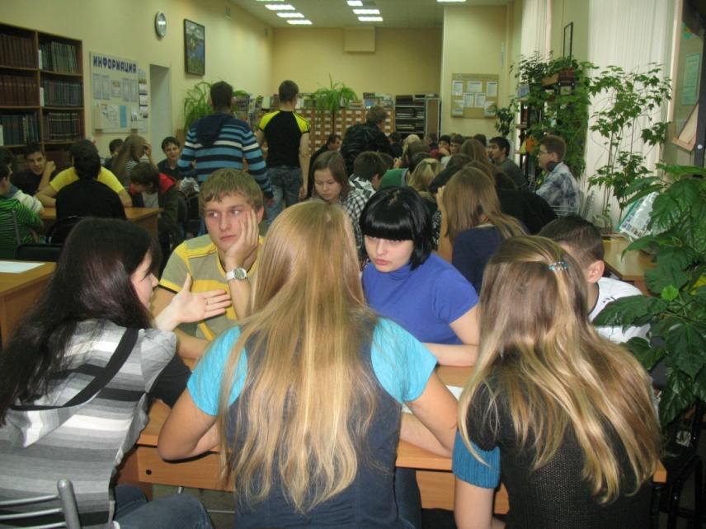
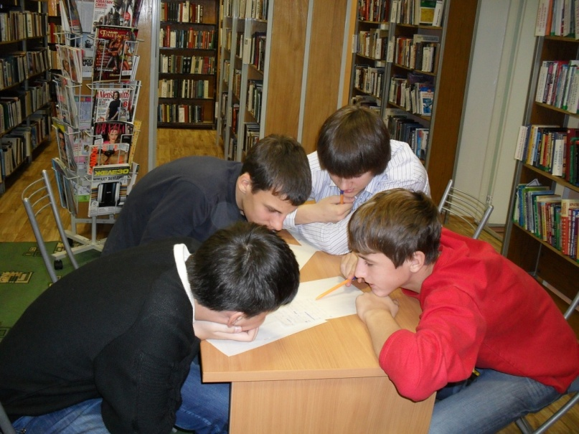
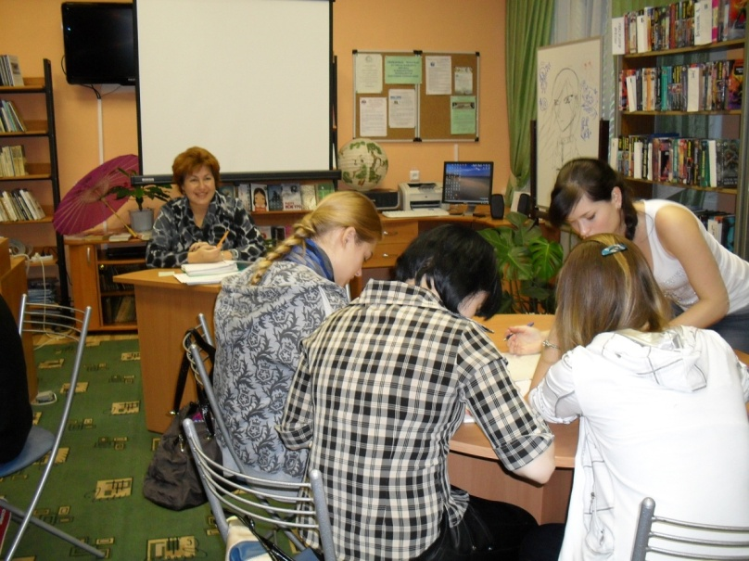
Клуб
«ЧТО? ГДЕ? КОГДА?»

Slide 19
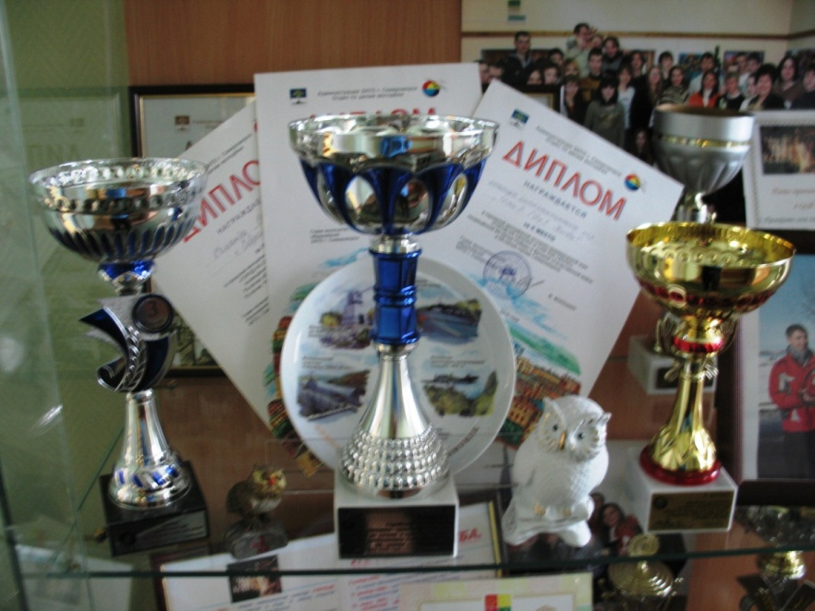
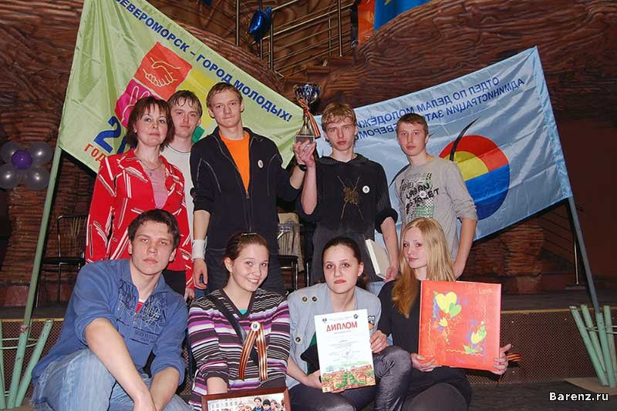
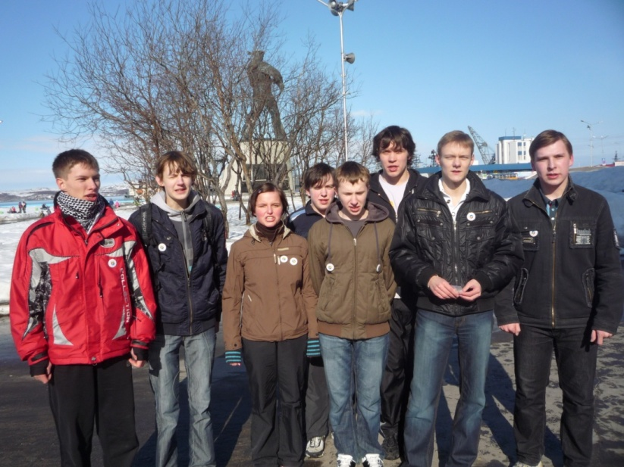
Клуб
«ЧТО?ГДЕ?
КОГДА?»

Slide 20
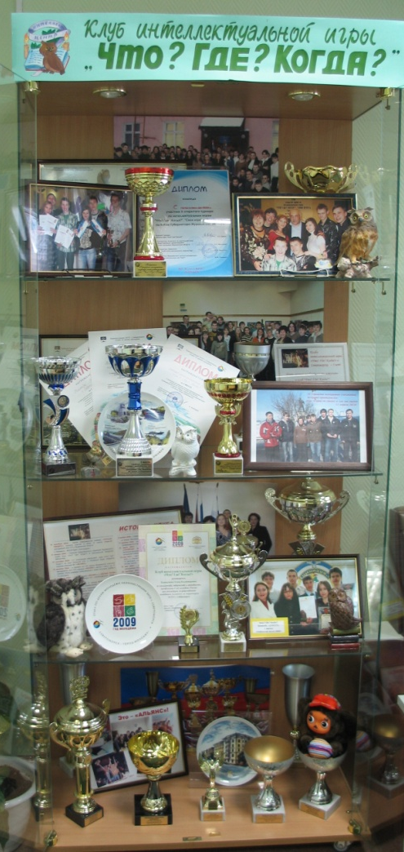
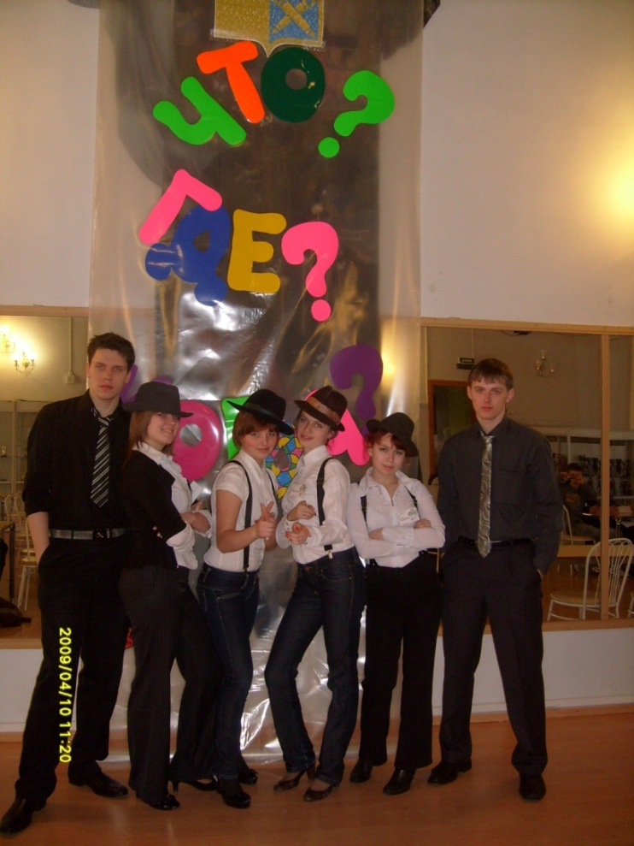
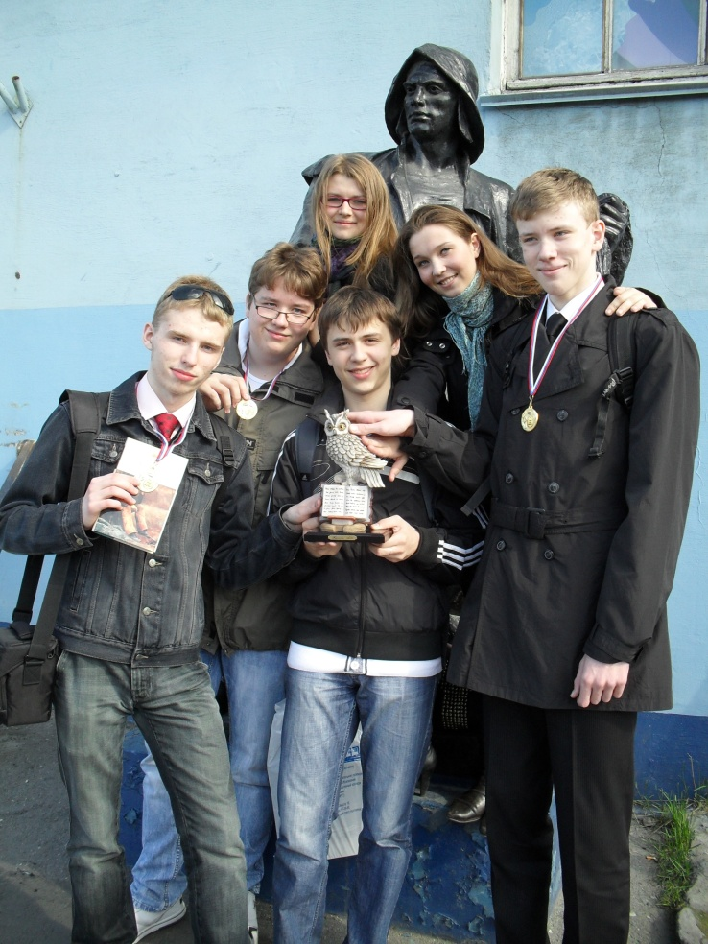
КЛУБ «ЧТО? ГДЕ? КОГДА?»

Slide 21
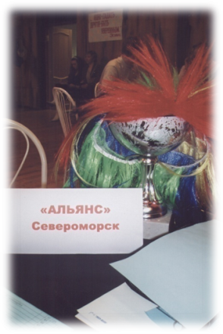
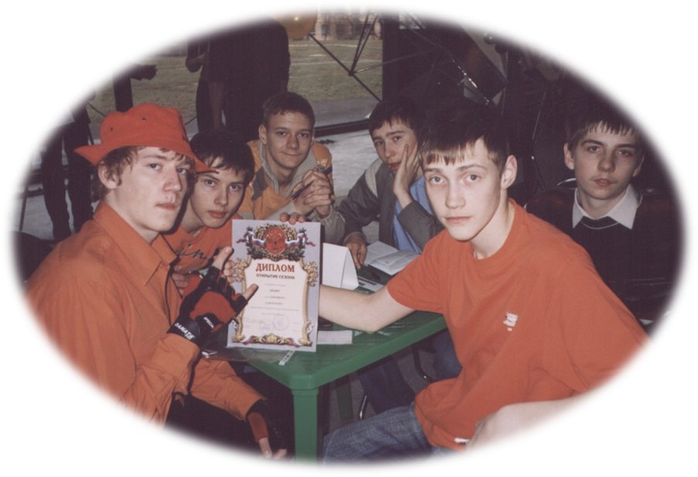
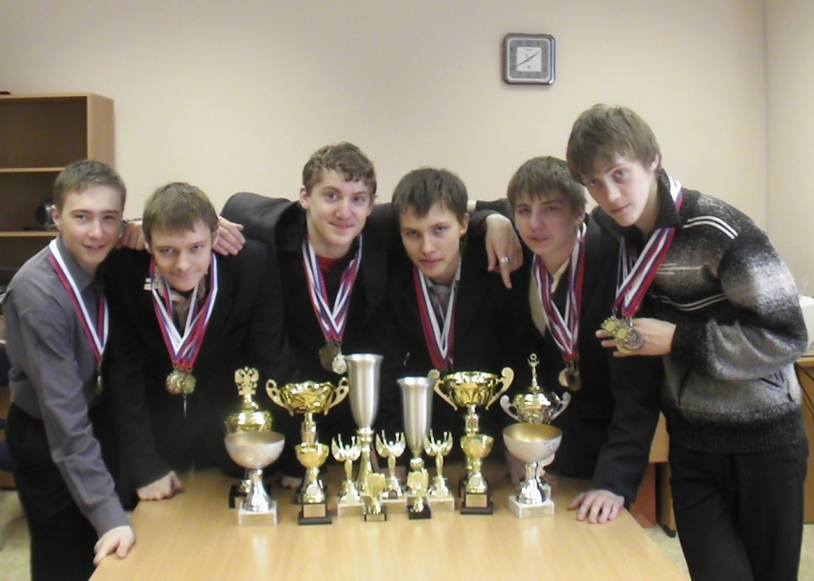


Команда «Альянс»

Slide 22

Клуб «ЧТО? ГДЕ? КОГДА?»

Slide 23




Аниме и манга клуб отаку «Danketsu»

Slide 24





Аниме и манга клуб отаку «Danketsu»

Slide 25





Аниме и манга клуб отаку «Danketsu»

Slide 26





Фестиваль
японской культуры
«YOROKONDE»

Slide 27





Аниме и манга клуб отаку «Danketsu»

Slide 28




Аниме и манга клуб отаку «Danketsu»
Аниме-вечеринки «Ня-party»

Slide 29

Аниме и манга клуб отаку «Danketsu»
Призрак библиотечной Кошки

Slide 30



Аниме и манга клуб отаку «Danketsu»
Конкурс коллажей «АНИМЕВИДЕНИЕ»

Slide 31



Аниме и манга клуб отаку «Danketsu»

Slide 32




30 января 2011г. руководитель клуба «Danketsu»
Инна Калюжная стала «Лучшим молодым читателем 2010 года»

Slide 33






Slide 34






Школа правовых знаний
«Мы изучаем право»

Slide 35






Slide 36





Школа правовых знаний
«Мы изучаем право»

Slide 37

Принципы организации
Школы правовых знаний:
добровольность посещения занятий;
заинтересованность;
ничего общего с традиционными уроками;
вместо оценок – заработанные своим интеллектуальным умом баллы, вместо домашних заданий – пища для ума.
Мы – за диалог и общение!

Slide 38






Slide 39






Slide 40


«…необходимо прививать вкус к правовой культуре, законопослушанию, уважению к правам других…»
Президент Российской Федерации
Дмитрий Медведев

Slide 41






Фотоклуб
«Свет и тень»

Slide 42






Фотоклуб «Свет и тень»

Slide 43








Slide 44







Slide 45




Фотоклуб
«Свет и тень»

Slide 46






Орден КИРПИЧА и МУЗЫ «РАДУЖЕНЬ»

Slide 47








Slide 48





Slide 49




Литературный праздник «Северное притяжение»

Slide 50



Дискуссионно - творческий клуб "Северный мост"

Slide 51

Рецепт создания молодежных читательских клубов:
внимательно слушать и слышать своих читателей;
чутко ловить идеи, исходящие от них – идеи просто витают в воздухе в молодежной среде;
уметь профессионально адаптировать эти идеи к библиотечным реалиям;
красиво и занимательно воплотить их в реальность;
не мешать полету творческой фантазии.
Творческих удач!

